Slide 1
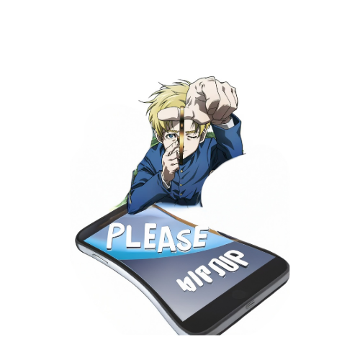
カ。
～スマホとタブレットの壁紙について～
1

Slide 2
目次
・アプリについて
・実機説明
・動画
・今後の展望と課題

Slide 3

icon
tittle
Short Cut
Wallpaper
1

Slide 4



使用するもの
ショートカット
Mico
Widget

Slide 5
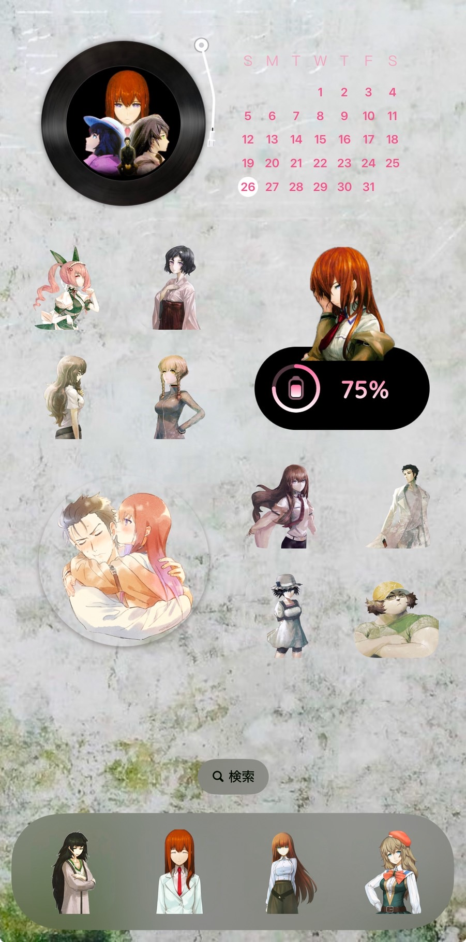
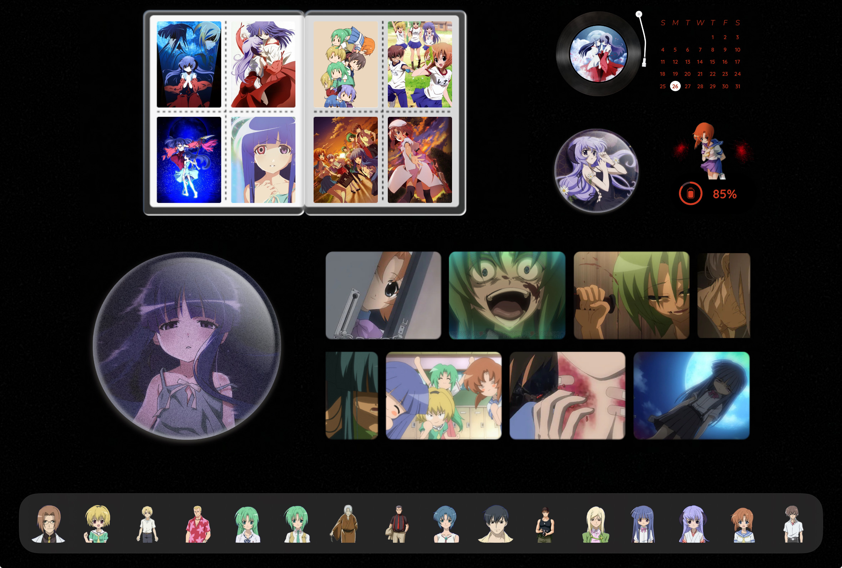
コンセプト
一体化！

Slide 6

作ろうと思ったきっかけ
・サイトやアプリだと自分の好みの壁紙が見つからなかったから
・見栄えが悪いのが多い

Slide 7
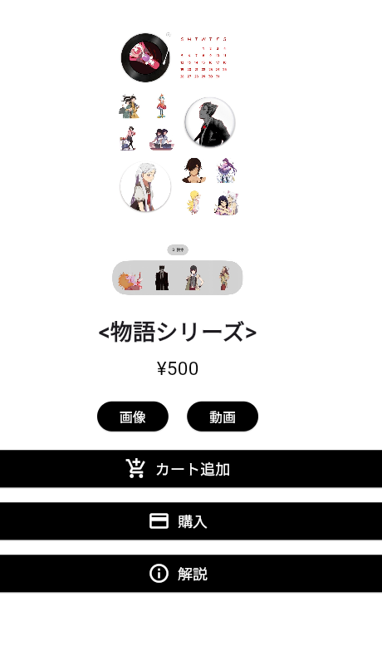
アプリについて
・商品の値段は一律\500円
・購入するのはアイコンの画像、ホーム画面の壁紙とショートカット
・購入をすると解説のページが解禁されます。

Slide 8
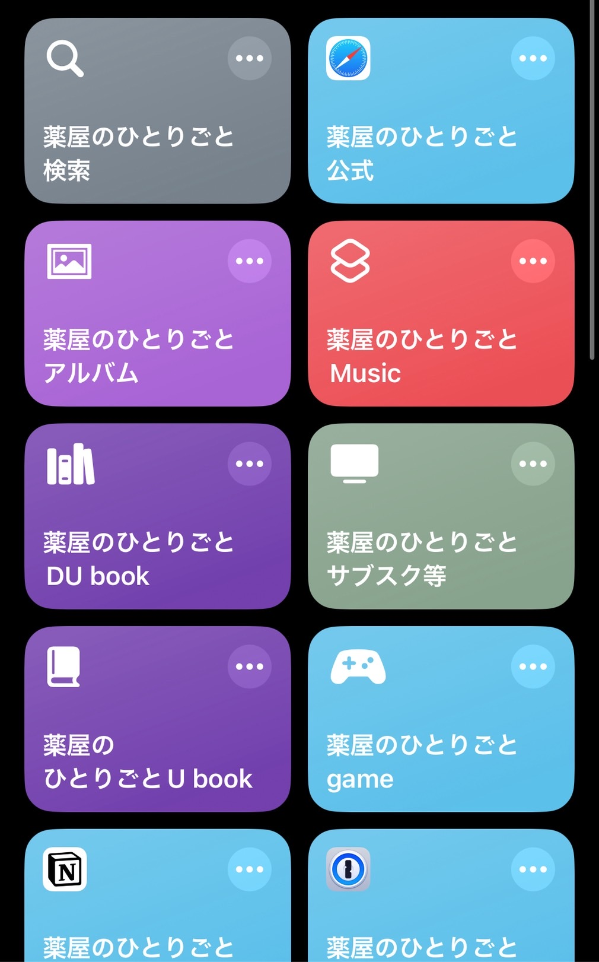
購入後１
・この画像のショートカットがURLで配布されます。
https://www.icloud.com/shortcuts/ed887d791cc440d19455b566fcf7f49e

Slide 9
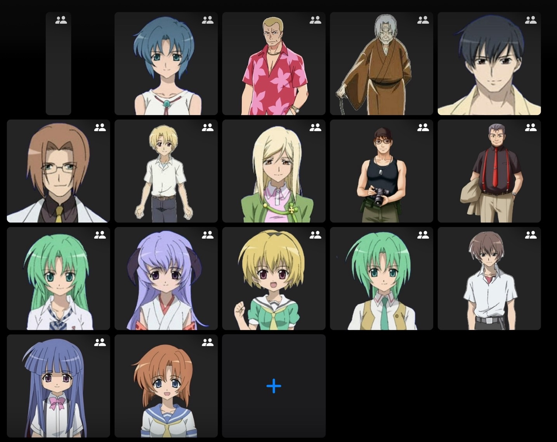
購入後２
・この画像のようにアイコンの写真が配布されます。

Slide 10
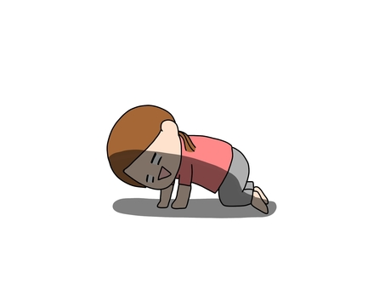
できなかったこと
・ログイン
・カートぺージの作成
・マイページの作成
・動画の繁栄

Slide 11
実機説明

Slide 12

動画をご覧ください。

Slide 13
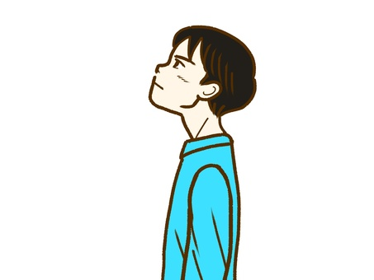
今後の展望
・ログイン
・カートぺージの作成
・マイページの作成
・動画の繁栄
・アニメ以外の壁紙作成

Slide 14

課題
・Andorido版を作れるようにする
・著作権の問題？
・支払い方法の種類
・アニメ以外の人にどうやって認知してもらえるか？

Slide 15
ご清聴ありがとうございました。

